Slide 1
L’orchestre des animaux
Quel instrument joue un chat?
Un chat joue du.. / de la ...
Notes:
This slide is to introduce the idea of the orchestra of animals and which instrument each might play. We are using indefinite articles for the animals and definite articles for the instruments. A cat plays the trumpet, the drum etc… This is how they will encounter them in the poem.

Slide 2
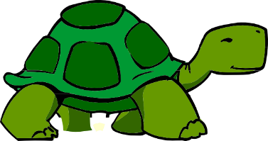
L’orchestre des animaux
une tortue
un canard
un lion
une araignée
une chouette
une souris
Combien d’animaux y a-t-il ?
Il y a six animaux.
Que sont-ils?
Notes:
This lesson introduces the verb ‘jouer’ in the 3rd person via a poem called ‘the orchestra of animals’. Pupils know almost all of these animals (chouette will be new) and the instruments in the story already. Use this slides to elicit how many animals there are on the slide and the names for them, which are animated to appear from left to right. Pupils may need reminding of the names of some of the animals

Slide 3
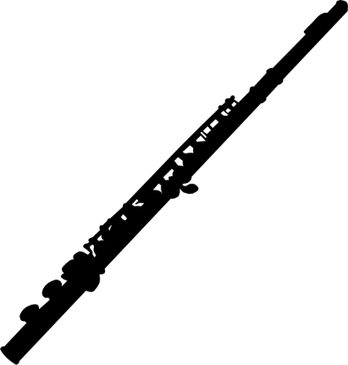
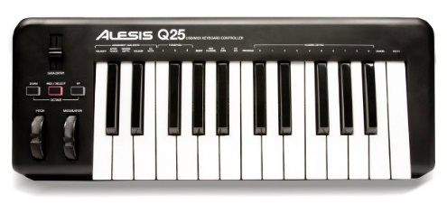
une araignée
une tortue
un canard
un lion
une chouette
une souris
la trompette
la guitare
la flûte
le saxophone
le clavier
la batterie
Notes:
Pupils are now given their set of cards (1 x set between two) Ask them to pair them up, deciding which animal will play which instrument, based on rhyme. Give pupils 3-4 minutes in their pairs to decide who plays what. Encourage them to sound out the words.
Use the next slide to elicit their different ideas orally.

Slide 4
une araignée
le clavier
un lion
le saxophone
une tortue
la flûte
une chouette
la trompette
un canard
la guitare
une souris
la batterie

Slide 5
l’orchestre des animaux
Refrain: L’orchestre, l’orchestre L’orchestre des animaux L’orchestre, l’orchestre L’orchestre des animaux
V1 un canard, un canard joue de la guitare une tortue, une tortue
joue de la flûte
V2 un lion ou une lionne joue du saxophone et une araignée joue du clavier.
V3 une chouette, une chouette joue de la trompette et aussi une souris joue de la batterie.
Refrain: L’orchestre, l’orchestre L’orchestre des animaux L’orchestre, l’orchestre L’orchestre des animaux
Notes:
Now pupils listen to the poem/song being read and they place their cards in order in pairs as they hear them.

Slide 6
Mon orchestre des animaux
Dans mon orchèstre des animaux un / une ……….. joue du /de la …………
Notes:
http://changing-phase.blogspot.co.uk/p/mini-books.html
If time allows, get pupils to make their own orchestra of animals mini-book Stress the importance of knowing the gender of animal and instrument and using the correct indefinite and definite articles. They can do some more independent research of animals and instruments if they have access to dictionaries.

